Slide 1
«Как дети Осень искали» Осенний утренник в 9 группе
Работу выполнил
музыкальный руководитель
МБДОУ ЦРР №28 «Огонёк» Лихницкая Л.Г.
2019 г.

Slide 2
Вот художник, так художник! Все леса позолотил! Даже самый сильный дождик эту краску не отмыл. Отгадать загадку просим: Кто художник этот? Осень!

Slide 3
А весёлый ветерок, он не близок , ни далёк, Всё по свету он летает и листочки раздувает.

Slide 4
Как работы много стало! Сколько листиков опало! Подметать я их спешу, я порядок навожу. Я метёлочку возьму, листья в кучу соберу.

Slide 5
Дождик в лужицах смотри- надувает пузыри! Пузыри и там, и тут, словно лодочки плывут!

Slide 6
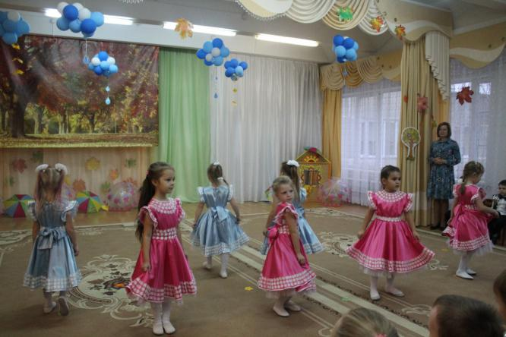
Лягушки славные, ягодки нарядные, Вы росли, подрастали, А Осень -красавицу вы не встречали?

Slide 7
Дети по лесу гуляли и волчонка повстречали. Я- серый Волк, зубами щёлк. Я давно совсем ни ел, вас, ребятушки, я съем!

Slide 8
Ёжики в лесу гуляли. А Осень золотую вы не встречали?

Slide 9
Вот спасибо вам друзья, песенку любимую услышала я! Ведь без Тучки и Дождя не бывает Осени.

Slide 10
Я Осень лесная! И для нашей детворы приготовила дары! Вот вам фрукты, угощайтесь!

Slide 11
Подошёл к концу наш праздник! Прекрасна осенью природа, Хрупка, а иногда горда. Как и любое время года, Приносит радость нам всегда. За красоту и за богатство, Которым делишься с любым, Осень! Мы тебя благодарим!

